Slide 1


PROCEDIMIENTOS ADMINISTRATIVOS
T1 AB Christopher Hernández Pedreros

Slide 2

TEMARIO
Fundamentos de la asignatura
Unidades temáticas.
Antecedentes Académicos
UT N°1: Documentos Oficiales

Slide 3
FUNDAMENTOS DE LA ASIGNATURA
OBJETIVOS
La ARMADA utiliza una serie de documentos oficiales para cuya confección y tramitación existen una seria de procedimientos y redacción a seguir.
Conocer, comprender y aplicar los procedimientos en la confección, tramitación y manejo de la Documentación Oficial.

Slide 4

UNIDADES TEMÁTICAS
1. Documentos oficiales
2. Tramitación de la correspondencia.
3. Manejo de la Publicaciones y Boletines Oficiales.
4. Calificaciones de Gente de Mar.

Slide 5
ANTECEDENTES ACADÉMICOS
DURACIÓN 7 SEMANAS
21 HORAS TEÓRICAS
CLASES MIÉRCOLES Y VIERNES
EXAMEN

Slide 6
TEMARIO
Antecedentes Académicos
Fundamentos de la asignatura
Unidades temáticas.
UT N°1: Documentos Oficiales

Slide 7

DOCUMENTOS OFICIALES
Los tipos de publicaciones en la Armada obedecen a dos ordenamientos, uno de acuerdo a su contenido y otro de acuerdo a su categoría en relación con el grado de reserva y divulgación de ellas.
Manuales
Libros Independientes
Reglamentos
SECRETOS
RESERVADOS
ORDINARIOS

Slide 8
DOCUMENTOS OFICIALES
Reglamento:
Conjunto metódico y orgánico de normas que se dictan para el adecuado funcionamiento de una institución.
Orgánicos: Este ordenamiento considera la estructura funcional y jerárquica de la Institución, es decir, las relaciones, dependencias, funciones y misiones de los diversos organismos que componen la Armada.
Por materias: Son una colección ordenada de preceptos de alcance institucional y de vigencia permanente, que fijan procedimientos obligatorios para el cumplimiento de funciones o actividades generales

Slide 9
DOCUMENTOS OFICIALES
Manuales:
Son aquellas publicaciones que agrupan disposiciones reglamentarias y otras de carácter técnico consultivo, referente a una especialidad, arma, servicio sistema.
Son normativos y técnicos; a una actividad o área específica (especialidad o servicio), complementado con disposiciones doctrinarias e informaciones sobre ese tema.
Libros Independientes
Son aquellos libros oficiales que tienen por objeto doctrinar o fijar procedimientos: Ordenanza de la Armada, Ceremonial Naval.

Slide 10

DOCUMENTOS OFICIALES
SECRETOS:
- Planificación naval o estratégica.
- Lo relativo a las plantas o dotaciones y a la seguridad de la Armada de Chile y de su personal.
- Lo atinente a planos o instalaciones de recintos navales y los planes de operación.
- Lo relacionado a armas de fuego, partes y piezas de las mismas, municiones, explosivos, sustancias químicas
- Lo que se refieran a equipos y pertrechos navales.
Cuya divulgación compromete la seguridad de la nación o el interés nacional o se trate de documentos, datos o informaciones que una ley de quórum calificado haya declarado secretas, tales como:

Slide 11
DOCUMENTOS OFICIALES
RESERVADO:
Aquellas publicaciones cuya divulgación compromete el debido cumplimiento de las funciones de la Institución o los derechos de las personas, particularmente tratándose de su seguridad, su salud, la esfera de su vida privada o derechos de carácter comercial o económico, o se trate de documentos, datos o informaciones que una ley de quórum calificado haya declarado reservados
ORDINARIAS:
Aquellas publicaciones que puedan ser conocidas y usadas por todo el personal de la Armada.
Sin embargo, aquellas publicaciones ordinarias que además de contener disposiciones reglamentarias de interés para la Armada, contengan disposiciones sobre asuntos que interesen a personas ajenas a ella, podrán ser conocidas y distribuidas si fuese necesario, y eventualmente vendidas en forma de folletos a cualquier persona ajena a la Institución que desee adquirirla, en cuyo caso llevarán un timbre que diga

Slide 12
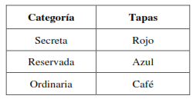
DOCUMENTOS OFICIALES
Para permitir una fácil identificación, se fijan los siguientes colores

Slide 13
DOCUMENTOS OFICIALES
Memorándum:
Texto breve, similar a una carta. Se redacta generalmente una idea por párrafo. Lleva un título,
No se deben emitir juicios, sólo hechos.
Para mencionar al destinatario: Oficiales Generales y Superiores se utiliza Usía (Us.) y para los Oficiales Jefes y Subalternos Usted (Ud.)
Se redacta en tercera persona ej “unidad recalará próxima semana”
Se envían a un destinatario ejecutivo y en caso que corresponda a otra persona como informativo (F)
Tanto el originador como los destinatarios son identificados con la sigla de Telecomunicaciones.

Slide 14
DOCUMENTOS OFICIALES
Membrete: UURR originadora del documento.
Ejemplar: copias
Hoja: nro de hoja
Trámite: NORMAL / URGENTE
Fecha: fecha despacho del documento
Clasificación: SEC / RES / ORD y el nro de tramitación de acuerdo al catalogamiento de la materia.
Referencia: documentos que se utilizan como referencia.
Del: ESNAVAL
Al: DIREDUCARM
(F): CONTRALOR
Título: Resumen explicativo del texto.

Slide 15
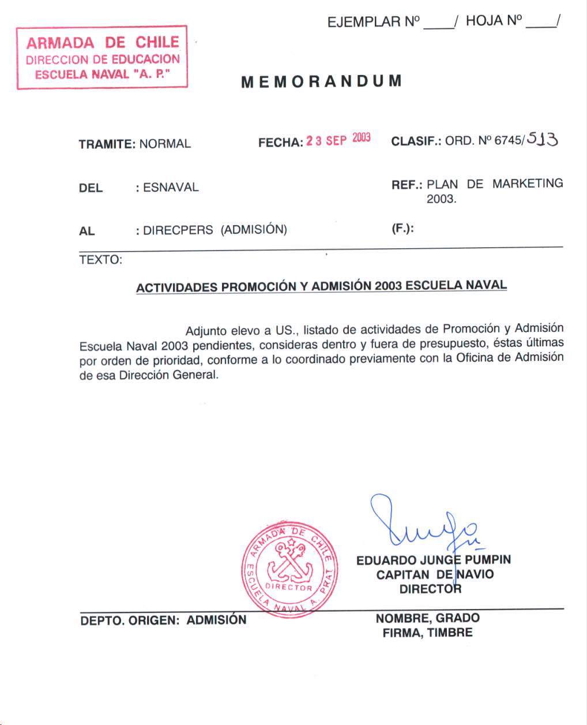
Membrete
Fecha
Trámite:
Normal o Urgente
Clasificación
Referencia
Originador
Informativo
Receptor
Texto
Nombre, Grado, Firma y Timbre
Depto Originador

Slide 16
DOCUMENTOS OFICIALES
Mensaje Naval
Su uso es equivalente a un MEMO, pero su modo de transmisión es “inalámbrica”
Es un medio rápido y expedito de comunicación. Puede ser utilizado para comunicarse entre un mando y el resto de la institución, sin restricciones.
Prefijo: Tiempo de demora en que el mensaje debe ser conocido por el destinatario,
Rutina 24 horas / Prioridad 04 horas / Oscar 01 hora / Zulú 5 minutos.
Grupo: Día, hora, minuto, mes año
Clasificación: SEC / RES / ORD
Ta Origen: ESNAVAL
Del: ESNAVAL
Al: DIREDUCARM
(F): CONTRALOR
XMT: Excepto; UURR quedan exceptuadas de recibir este mensaje

Slide 17
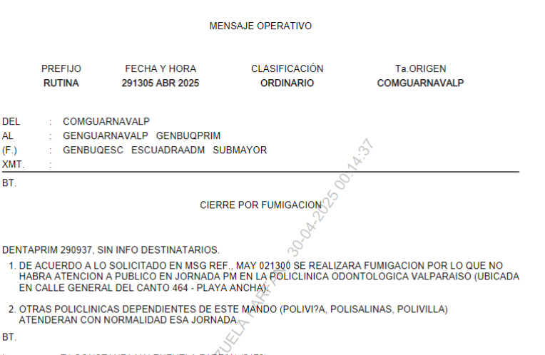

Slide 18
DOCUMENTOS OFICIALES
Solicitud
Texto simple, donde una persona eleva a su superior una solicitud, que por su importancia, requiere quedar escrito en un texto.
Parte
EJ: Para reconocer cargas familiares, apelación de junta de apelaciones, autorización uso condecoración.
Documento formal, sólo se indican hechos puntuales sin juicios de valor y sin conclusiones.
Objetivo: Resúmen que indica el propósito del documento.
Del: Originador, se debe indicar el cargo y nombre de quien elabora este parte.

Slide 19
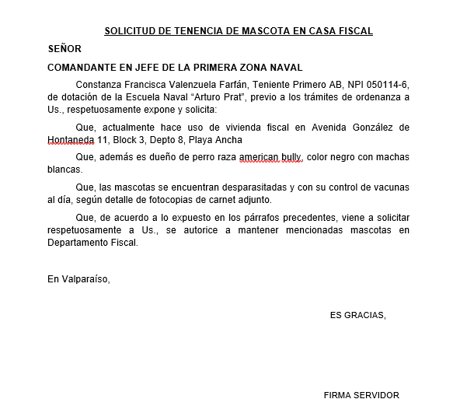

Slide 20
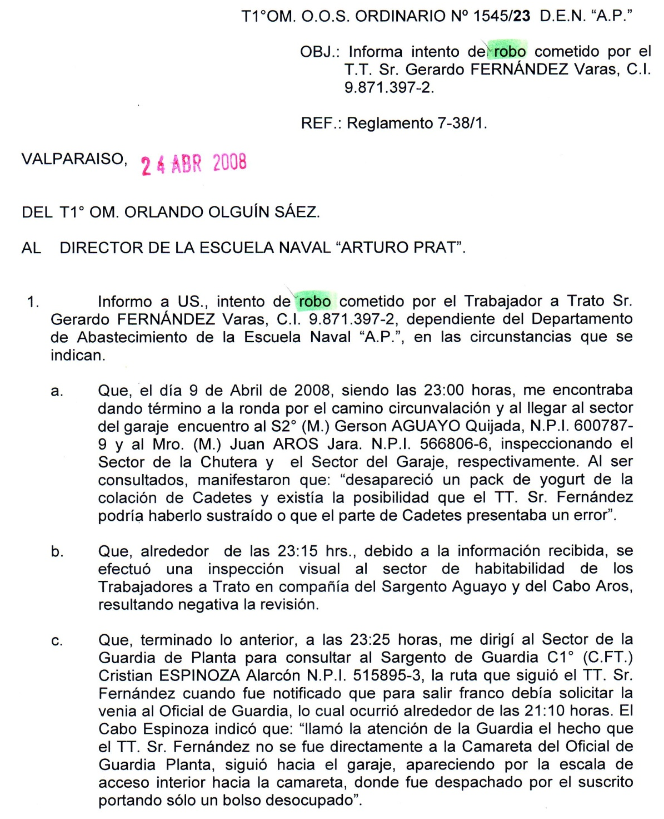
Catalogamiento
Objeto
Referencia
Lugar y Fecha
Originador
Destinatario
Texto

Slide 21
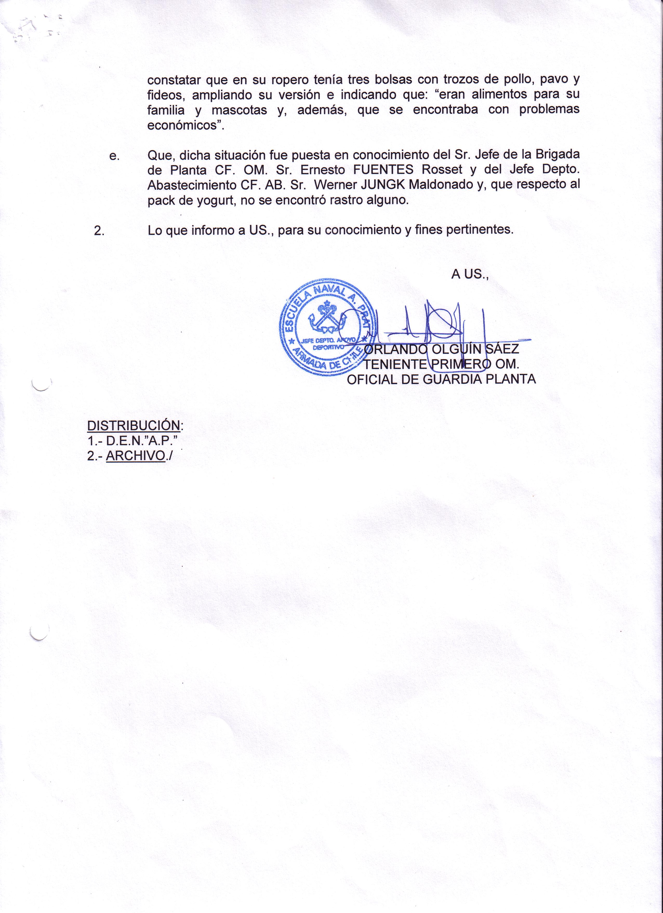
Saludo despedida
Nombre, Grado, Firma y Timbre
Distribución

Slide 22
DOCUMENTOS OFICIALES
Oficio Naval
Texto mediante el cual, los mandos intercambian diversos tipos de información, generalmente relacionada con sus respectivos ámbitos de competencia.
Su formato es muy similar a un parte, PERO la gran diferencia es que su texto tiene hechos, reflexión y conclusión. Por lo tanto es un documento argumentativo.
Del: Originador, se debe indicar el cargo de quien elabora este parte.

Slide 23
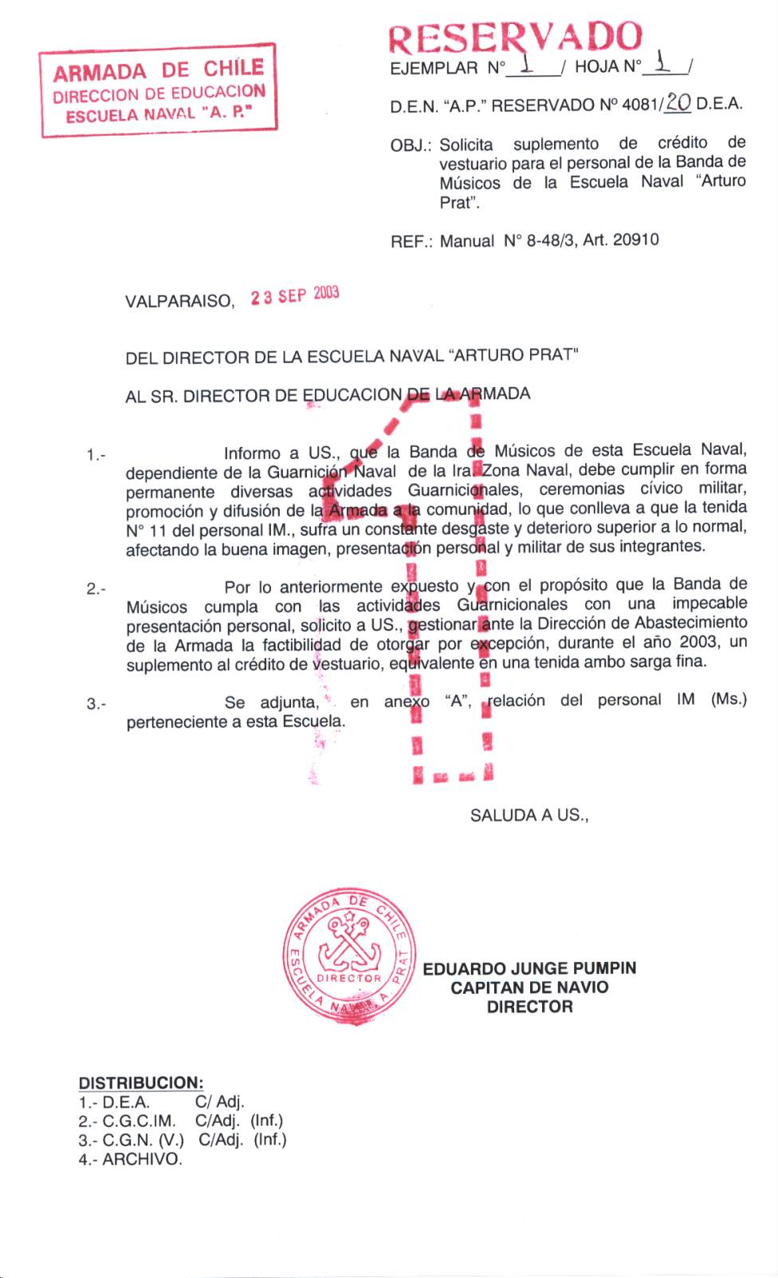
Clasificación
Identificación del emisor, clasificación, Catalogamiento y Receptor
Membrete
Lugar y Fecha
Originador
Objeto
Destinatario
Referencia
Texto
Saludo despedida
Nombre, Grado, Firma y Timbre
Distribución

Slide 24
DOCUMENTOS OFICIALES
Ordenes Permanentes Internas (OPI)
Tienen como objeto permitir a los Comandantes, Directores y Jefes de unidades o reparticiones, regular el servicio y organización interna, por medio de un adecuado adoctrinamiento de sus subordinados y que la rutina de las unidades a su cargo no sean afectados por los cambios de mando.
Las O.P.I. deberán ser firmadas por el Comandante, Director, o Jefe de la unidad o repartición y sólo estas autoridades tendrán atribuciones para derogarlas.
Ordenes Transitorias Internas (OTI)
Tienen como objetivo permitir difundir órdenes e instrucciones internas, para cumplir tareas específicas y puntuales dispuestas por el mando, las cuales perderán su vigencia una vez ejecutadas.
Su estructura y tamaño será similar al que se utiliza para confeccionar las O.P.I., debiendo agregarse el año a continuación del número correlativo que identifica la O.T.I.

Slide 25
FUENTE
Reglamento 7-20/1 de Publicaciones y tramitaciones de la Armada.
Reglamento 7-20/7 de Actas de Entrega de la Armada.
Cartilla “El ejercicio del Mando” Profesor Eduard Sims San Román

Slide 26
PROCEDIMIENTOS ADMINISTRATIVOS
T1 AB Christopher Hernández Pedreros

